Slide 1


Slide 2
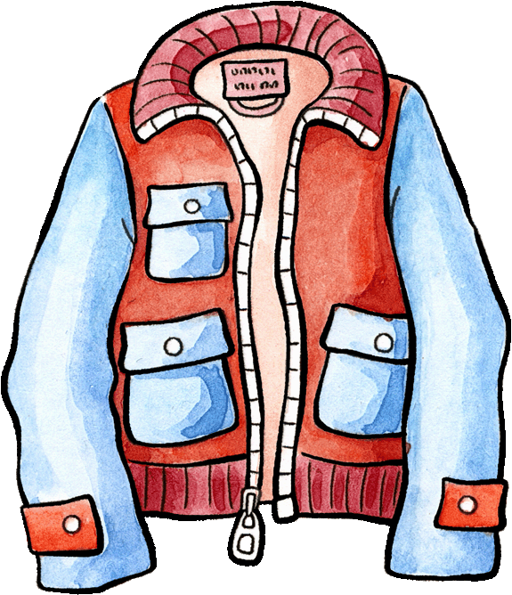
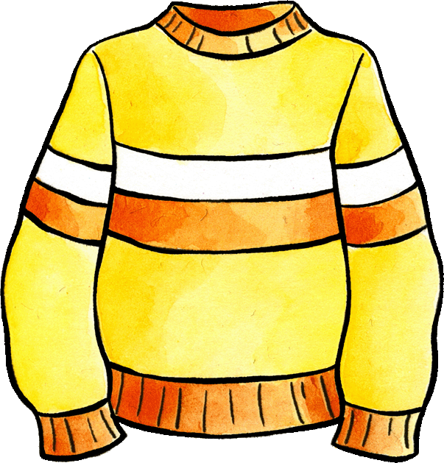

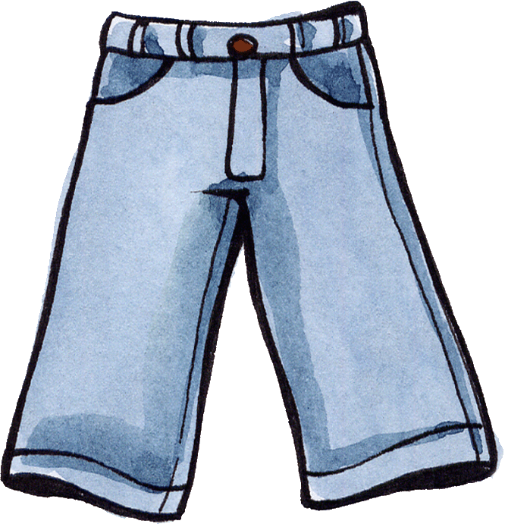
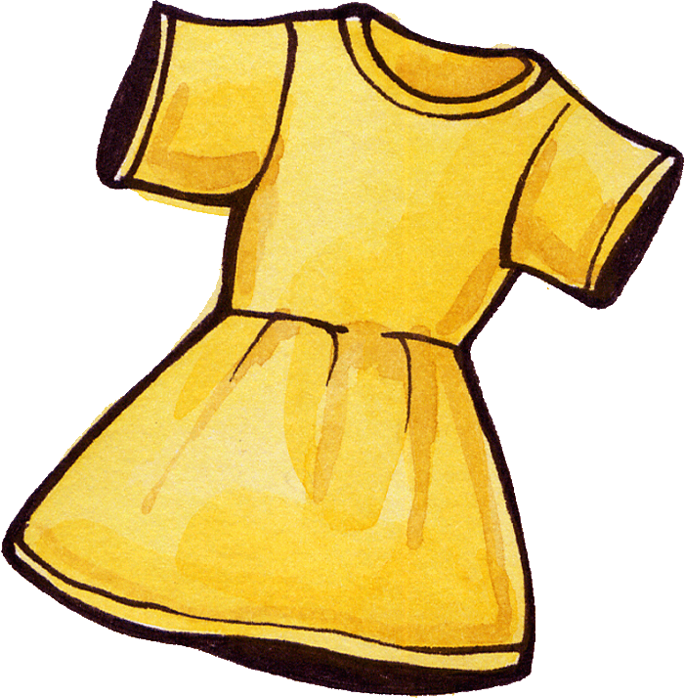
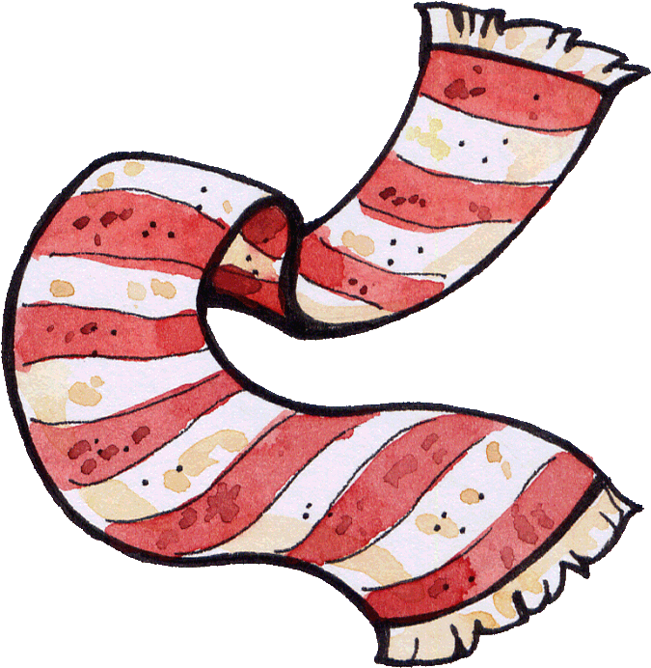
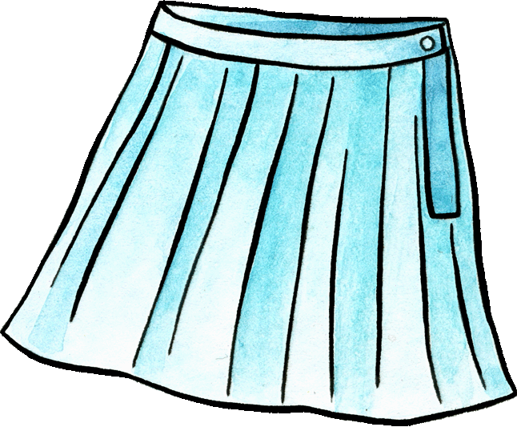

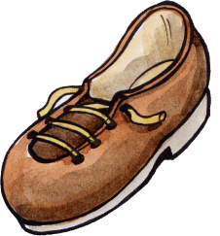
der Hut
der Pullover
die Jacke
Was ist das?
Aloita ylhäältä vasemmalta!
das Kleid
die Hose
der Rock
der Schal
die Schuhe

Slide 3
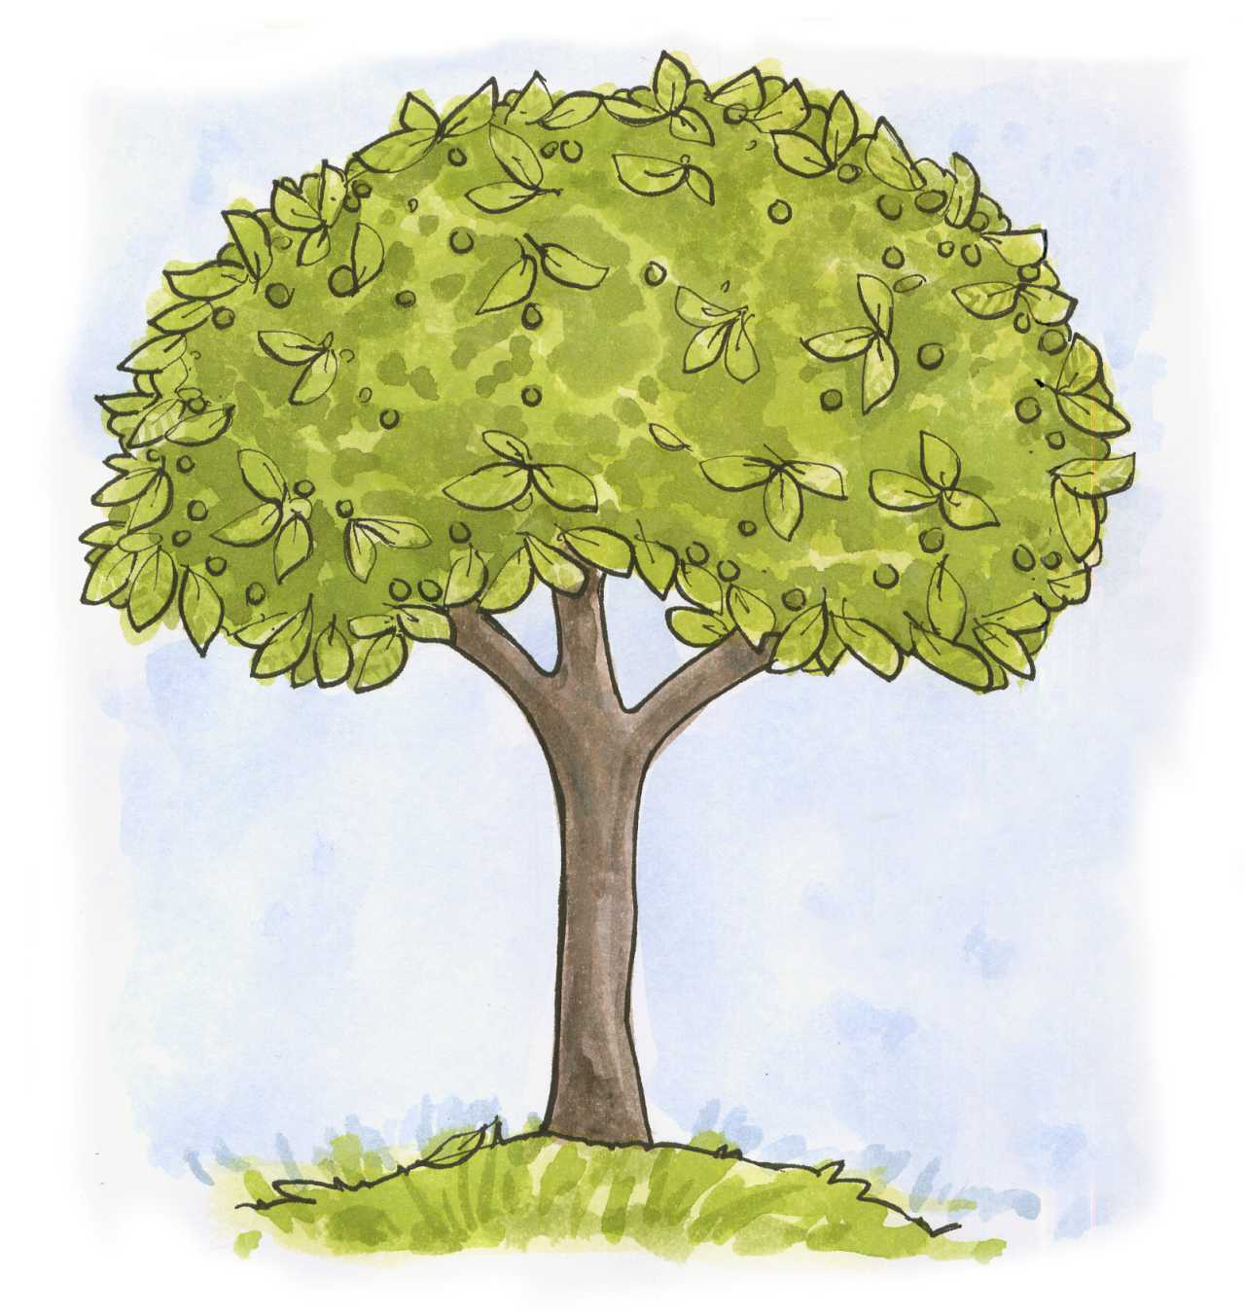


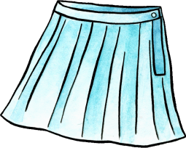
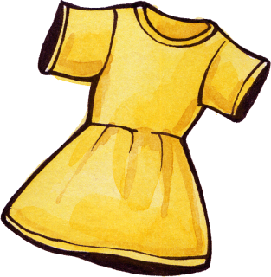
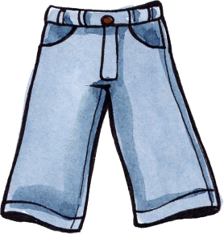
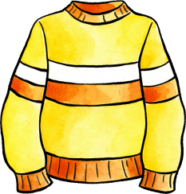
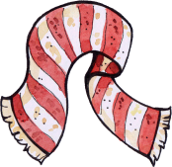

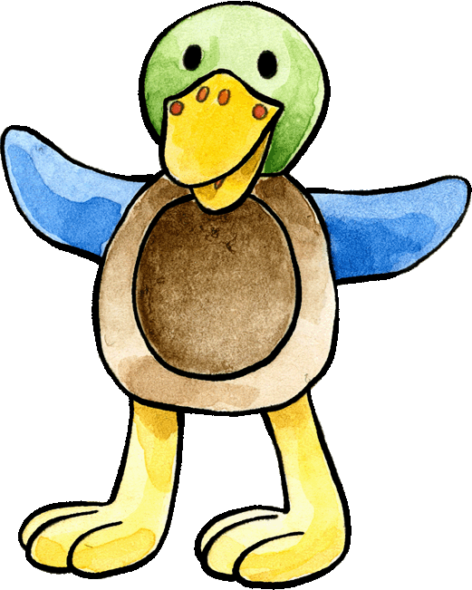
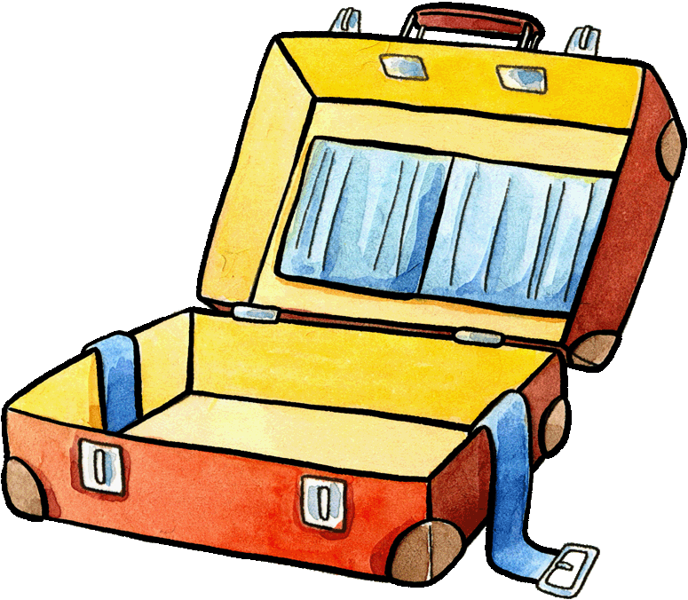
Osaatko auttaa Felixiä ja Franzia? Ota heidän vaatteensa pyykkinarulta ja siirrä matkalaukkuun. Lausu samalla vaatteiden nimet saksaksi! Aloita vasemmalta!

Slide 4
Wer ist schneller?
(Muodostakaa kaksi joukkuetta: Kumpi lausuu nopeammin vaatteiden oikeat nimet?)

Slide 5
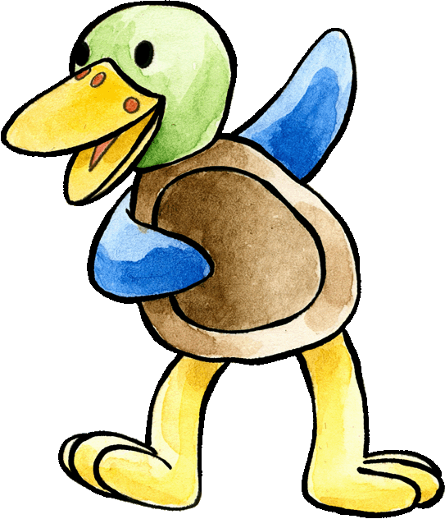
Ich packe in meinen Koffer: ...

Slide 6

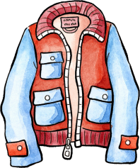


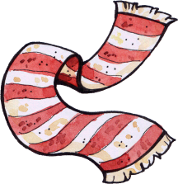


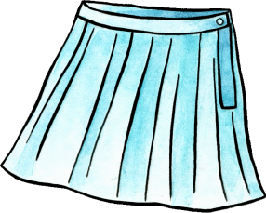

Pelatkaa DOMINOA! Sano, mitä tulee seuraavaksi!
Hut
Ende
Anfang
Hose
Jacke
Kleid
Kleid
Rock
Rock
Schal
Schuhe
Pullover

